Slide 1
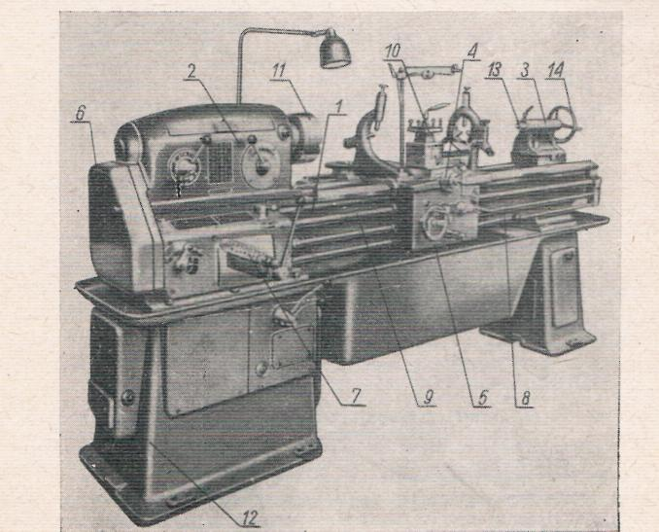
4. Tokarki i toczenie-wiadomości wstępne.
Najbardziej uniwersalna spośród obrabiarek jest tokarka, gdyż na niej można wykonać najwięcej operacji obróbki. Różne są rodzaje tokarek. W rzemiośle i w przemyśle maszynowym o różnorodnej produkcji stosuje się najczęściej kłową tokarkę pociągową. Obróbka na tokarce nazywa się toczeniem. Przedmiot zamocowany w kłach lub w uchwycie obraca się, nóż zaś przesuwa się ruchem ciągłym i skrawa warstwę materiału. Różne są rodzaje toczenia, np. toczenie powierzchni walcowych, podtaczanie i toczenie czół, toczenie stożków zewnętrznych, wytaczanie otworów walcowych, wytaczanie stożków, toczenie rowków i przecinanie, wytaczanie rowków, toczenie kształtowe, gwintowanie itd. Ponadto na tokarce można wiercić otwory i wykonywać szereg innych robót obróbkowych.
Budowa kłowej tokarki pociągowej. Łoże 1 nowoczesnej kłowej tokarki pociągowej (rys. 3) jest zamocowane na podstawach 12 ustawionych na fundamencie. Jest ono wykonane z żeliwa specjalnego i składa się z dwóch belek, każda o kształcie litery T, na górnej powierzchni poziomej obrobionych i połączonych użebrowaniem usztywniającym. Obrobiona część pozioma łoża służy za podstawę wszystkich zespołów tokarki. Z lewej strony łoża, patrząc ze stanowiska tokarza, widzimy wrzeciennik 2 sztywno zamocowany na łożu.
2
1
12

Slide 2
Wrzeciennik składa się z mechanizmów wprawiających w ruch wrzeciono robocze, na którego końcu zwróconym do środka łoża zamocowuje się uchwyty 11 podtrzymujące i wprawiające w ruch roboczy przedmiot obrabiany. Wrzeciennik otrzymuje ruch napędowy od silnika elektrycznego, częstokroć wbudowanego w podstawę pod wrzeciennikiem.
Na wprost wrzeciennika w prawo na łożu znajduje się konik 3, ustawiany na łożu w dowolnym miejscu i zaciskany na nim nieruchomo w czasie pracy. Konik służy do podtrzymywania kłem długich przedmiotów obrabianych. W tym celu konik ustawia się na łożu, przesuwając go po prowadnicach konika i mocując za pomocą śrub i płytek dociskowych lub za pomocą docisków. W górnej części konik ma otwór, w którym mieści się tuleja 13 wysuwana wzdłuż osi za pomocą kółka ręcznego 14 umocowanego na śrubie.
Koniec tulei zaopatruje się w kieł. Oś tulei, a więc i kła, leży na prostej będącej osią wrzeciona roboczego. Prosta ta stanowi oś tokarki.
11
13
3
14

Slide 3
Między wrzeciennikiem a konikiem mieści się suport 4. Suport podtrzymuje nóż zamocowany w imaku narzędziowym 10. Suport jest ustawiony na prowadnicach suportowych łoża. Na poziomej powierzchni łoża tokarki są dwie prowadnice wewnętrzne, po których może się przesuwać konik, i dwie prowadnice zewnętrzne, po których przesuwa się suport. Suport, podtrzymując nóż zamocowany w imaku, może go przesuwać wzdłuż lub w poprzek łoża tokarki, albo skośnie. Napęd suportu może być mechaniczny, tzn. za pomocą mechanizmów posuwowych, lub ręczny za pomocą korbek.
10
4

Slide 4
Mechanizmy posuwowe otrzymują napęd od wrzeciona roboczego za pomocą nawrotnicy, którą najczęściej jest trójkąt kół. Od nawrotnicy za pośrednictwem zmianowych kół zębatych zamocowanych w gitarze zakrytej osłoną 6 ruch przechodzi do skrzynki posuwów 7, w której ulega zwolnieniu i może być skierowany na śrubę pociągową 9 lub wałek pociągowy 8. Ruch obrotowy wałka lub śruby przekazywany jest za pomocą mechanizmów skrzynki suportowej 5, przytwierdzonej do dolnej części suportu, na suport, gdzie przekształca się9 na ruch posuwowy wzdłużny lub poprzeczny poszczególnych sań suportu.
6
7
9
5
8

Slide 5
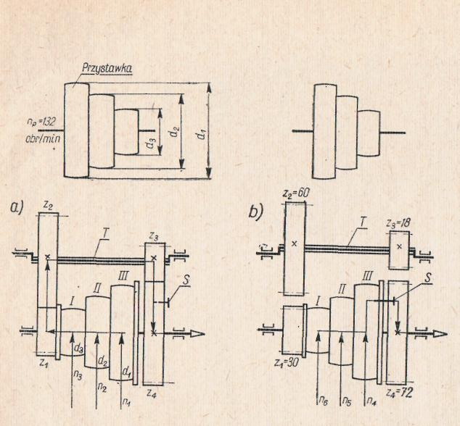
W warsztatach drobnych bardzo często używa się tokarki, która zamiast wrzeciennika ze skrzynką prędkości przedstawionego na rys. 3 ma wrzeciennik o napędzie wrzeciona za pośrednictwem kół stopniowych. Ruch obrotowy uzyskuje się nie bezpośrednio od silnika elektrycznego, lecz za pośrednictwem przystawki, która ma takie same koła stopniowe jak wrzeciennik, lecz ustawione odwrotnie. Przystawka napędzana jest od własnego silnika elektrycznego lub od pędni. W tokarce o wrzecienniku z kołami stopniowymi różne prędkości obrotowe wrzeciona uzyskuje się przez przekładanie pasa na inne pary kół stopniowych.
Dalsze zwiększenie liczby prędkości obrotowych wrzeciona uzyskuje się przez różne ustawienie przekładni dodatkowej, tzw. odboczki, albowiem wrzeciono może pobierać napęd bezpośrednio-od koła stopniowego (z wyłączoną odboczką) albo za pośrednictwem odboczki.
Liczba prędkości obrotowych wrzeciona tokarki z kołami stopniowymi i odboczką jest równa podwojonej liczbie stopni na kole stopniowym. Budowane są również odboczki, które potrajają liczbę prędkości obrotowych wrzeciona tokarki.
odboczka
Rys. 3. Tokarka pociągowa ze skrzynką prędkości

Slide 6
Rysunek 4 przedstawia schemat napędu wrzeciona tokarki pociągowej z kołami stopniowymi. U góry widać ustawienie koła stopniowego na przystawce, której wałek ma stałą prędkość obrotową. U dołu schematu a strzałki wskazują, jak przebiega ruch od stopniowego koła pasowego przez odboczkę do wrzeciona. Przy tym układzie mechanizmów odboczką składająca się z wałka mimośrodowego i luźno obracającej się na nim tulei T, na której są sztywno osadzone koła zębate z₂ i z₃, pobiera ruch od koła z₄, stanowiącego całość z kołem stopniowym luźno osadzonym na wrzecionie roboczym i przez koło z₂, tuleję i koło z₃ przenosi ruch na koło z₄ osadzone za pomocą wpustu na wrzeciono robocze. Z połączenia przedstawionego na schemacie (rys. 4 a) otrzymamy tyle prędkości obrotowych wrzeciona, ile jest stopni na kole stopniowym.
Rys. 4. Schemat napędu wrzeciona tokarki z kołami stopniowymi i odboczką zębatą

Slide 7
W celu wyłączenia odboczki wałek mimośrodowy ustawia się mimośrodowością od wrzeciona (rys. 4 b). Przy tym ustawieniu koła zębate z₂ i z₃ wyjdą z zazębienia z kołami zębatymi z₁ i z₄. Ruch będzie się odbywał wg strzałek (rys. 4 b). Ponieważ koło stopniowe i koło zębate z₁ są luźno osadzone na wrzecionie, to aby przenieść ruch na wrzeciono robocze, trzeba sprzęgiełkiem S złączyć osadzone na wpust koło zębate z₄ z kołem stopniowym.
odboczka
Rys. 4. Schemat napędu wrzeciona tokarki z kołami stopniowymi i odboczką zębatą

Slide 8
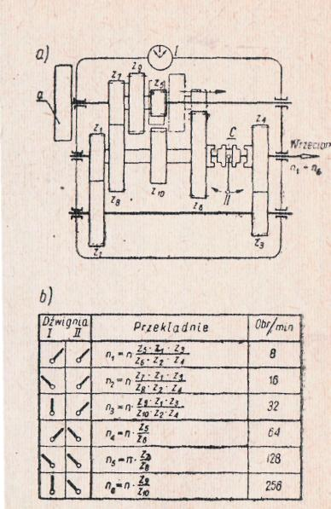
Budowa współczesnego wrzeciennika tokarki jest dość skomplikowana, lecz nastawienie poszczególnych mechanizmów jest bardzo ułatwione dzięki tabliczce przytwierdzonej do skrzynki prędkości. Polega ono na odpowiednim ustawieniu dźwigni, za pomocą których przesuwane są koła zębate lub włączane sprzęgła kłowe i cierne (rys. 5). Liczbę obrotów wrzeciona na minutę i sposób ustawienia dźwigni, stosownie do potrzebnej prędkości obrotowej wrzeciona, podaje się w tabliczce (rys. 5 b).
Rys. 5. Wrzeciennik z przesuwnymi kołami zębatymi: a — schemat,
b —tabliczka

Slide 9
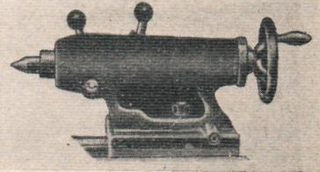
Rysunek 6

Slide 10
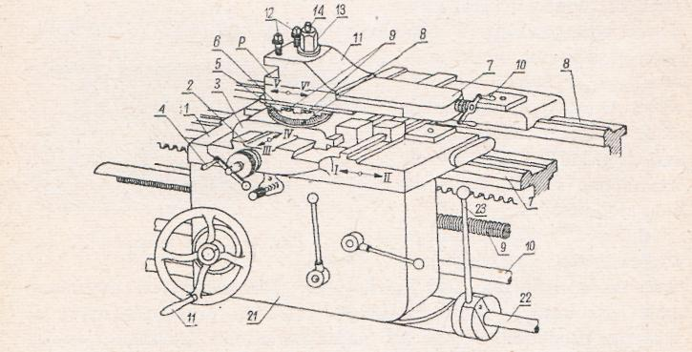
Suport tokarki (rys. 7) składa się z sań wzdłużnych 1 napędzanych przez wałek pociągowy lub śrubę pociągową i przesuwających się wzdłuż prowadnic łoża. Na saniach wzdłużnych znajdują się prowadnice poprzeczne 2 w kształcie jaskółczego ogona, prostopadłe do prowadnic wzdłużnych łoża. Po prowadnicach poprzecznych przesuwają się sanki poprzeczne 3 dzięki nakrętce i śrubie posuwu poprzecznego napędzanej mechanicznie lub ręcznie za pomocą korbki 4. Na górnej powierzchni sanek poprzecznych 3 znajduje się obrotnica suportowa 5 z podziałką stopniową, stanowiąca całość z prowadnicami sanek narzędziowych 6. Po prowadnicach 6 przesuwają się sanki narzędziowe 7. Prowadnice 6 sanek narzędziowych wraz z sankami narzędziowymi można ustawić skośnie, wykorzystując podziałkę kątową 8 obrotnicy i zamocować śrubami 9 w dowolnym położeniu, co jest stosowane w toczeniu stożków. Sanki narzędziowe mogą być przesuwane za pomocą pokręcenia korbką 10 śruby, która wkręcając się w przytwierdzoną do prowadnicy nakrętkę powoduje przesuw skośny sanek narzędziowych. Posuw ten może być osiągany tylko ręcznie.
9
8
6
7
10
8
5
2
3
4
1
Rys. 7. Suport tokarki

Slide 11
Na sankach narzędziowych ustawiony jest imak narzędziowy 11 w którym zamocowywane są. śrubami 12 narzędzia skrawające. Imaki narzędziowe bywają różnej konstrukcji, zależnie od przeznaczenia tokarki. Na rys. 7 przedstawiony jest imak narzędziowy jednonożowy, który może się obracać koło osi pionowej w celu wygodniejszego ustawienia noża względem obrabianego przedmiotu. Po ustawieniu noża imak jest zamocowywany nakrętką 13 na śrubie 14 (osi imaka).
12
14
13
11
Rys. 7. Suport tokarki

Slide 12
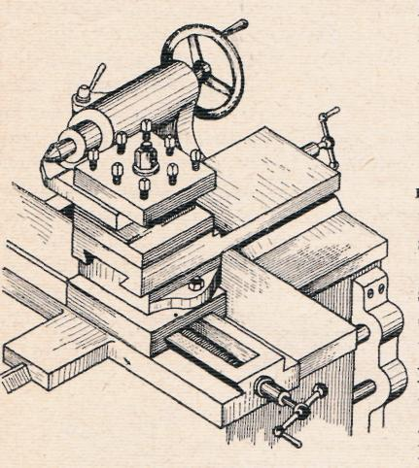
Spośród imaków różnych konstrukcji wyróżnia się imak czteronożowy (rys. 20), który może się obracać koło osi pionowej i podstawiać do obróbki następny spośród czterech noży. Umożliwia to szybszą obróbkę bez potrzeby każdorazowego ustawiania nowego noża.
Suport tokarki ma przytwierdzoną z przodu do jego dolnej powierzchni skrzynkę suportową, w której są zmontowane mechanizmy przenoszące ruch obrotowy wałka pociągowego na sanie wzdłużne lub poprzeczne. Mechanizmy te są to zestawy kół zębatych wal­cowych lub stożkowych, sprzęgła kłowe lub cierne, zestawy kół ślimakowych. Odpowiedni posuw od wałka pociągowego uzyskuje się przez właściwe ustawienie korbek na przedniej płycie skrzynki suportowej, zgodnie z krótkimi objaśnieniami umieszczonymi na ta­bliczkach skrzynki. Przez właściwe ustawienie korbek uzyskuje się odpowiednie przesunięcie i nastawienie mechanizmów posuwu wzdłużnego lub poprzecznego oraz kierunek posuwu, albo zupełne wyłączenie posuwu.
Skrzynka posuwów spełnia poważne zadanie w łańcuchu mechanizmów posuwowych. Zależnie od konstrukcji tokarki stosowane są różne konstrukcje skrzynek posuwów. Skrzynka posuwów otrzymuje ruch od kół zmianowych i przekształca go zależnie od potrzeby zastosowania różnych wartości posuwów, czyli drogi noża w mm na jeden obrót przedmiotu obrabianego (mm/obr). We wszystkich kon­strukcjach wartości posuwu na jeden obrót uzyskuje się przez odpowiednie nastawienie dźwigni i korbek zgodnie ze wskazaniami podanymi w tabliczce posuwów umieszczonej na skrzynce posuwów. Przez nastawienie korbek i dźwigni zostają nastawione odpowiednie mechanizmy skrzynki, które powodują odpowiednią prędkość obrotową wałka pociągowego lub śruby pociągowej oraz odpowiedni posuw noża.
imak
Rys. 20.

Slide 13
zamocowywanie przedmiotu do toczenia.
Przedmioty toczone zamocowuje się w uchwycie lub w kłach. W kłach toczy się przedmioty długie, w uchwytach zaś krótkie. Jeden kieł osadza się we wrzecionie za pośrednictwem tulejki redukcyjnej, a drugi w tulei konika. Obydwa kły są jednakowe Kieł (PN/N-430) ma dwa stożki większymi podstawami zwrócone do siebie, jeden z nich o małym kącie, tzw. chwyt, służy do osadzania kła w tulei wrzeciona lub w tulei konika. Chwyty kłów, tak jak i innych narzędzi, są znormalizowane wg skali Morse'a. Drugi stożek, zwany czasem ostrzem kła, ma kąt 60° (rys. 8).
_{Rys}. ₈. _{Kieł tokarki}
W tokarkach ciężkich kąt ten może być większy (do 70°). Na ostrza kłów zwrócone wierzchołkami do siebie nasadza się przedmioty obrabiane,
W tym celu na czołowych powierzchniach w osi przedmiotu obrabianego nawierca się nakiełki (rys. 9). Nakiełki są dwóch typów (PN/M-02499): a — nakiełki zwykłe, b — nakiełki chronione. Nakiełki zwykłe są powszechnie stosowane. Nakiełki zaś chronione wykonuje się wówczas, gdy przedmiot ma być obrabiany na wielu obrabiarkach (tokarki, frezarki, szlifierki). Jak widać na rys. 9 kształt nakiełka wykonanego w gnieździe stożkowym o kącie 120° zapewnia zachowanie kształ­tu nakiełka nawet w wypadku nieznacznego zniekształcenia ścianek stożka ochronnego. Nakiełki chronione wykonuje się z zasady na trzpieniach tokarskich służących do obróbki powierz­chni zewnętrznych przedmiotów obrabianych na trzpieniach tokarskich.
Rys. 9. Nakiełki:
a — zwykły,
b — chroniony

Slide 14
Do obróbki krótkich przedmiotów używa się uchwytów tokarskich. Jeżeli przedmioty są bryłami obrotowymi stosuje się do ich zamocowywania uchwyty samocentrujące (rys. 10), których trzy szczęki mogą się jednocześnie równomiernie rozsuwać lub zsuwać, dzięki czemu samoczynnie środkują (centrują) przedmioty o przekroju kołowym.
Rys. 10. Trójszczękowy uchwyt samocentrujący

Slide 15
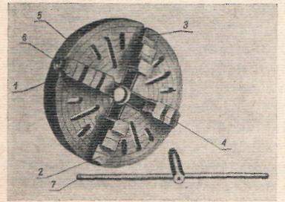
Do mocowania przedmiotów różnego kształtu (nie tylko walcowych) stosuje się uchwyt tokarski z czterema szczękami na żeliwnej tarczy 5 (rys. 11), które mogą być przesuwane kluczem 7 za pomocą śrub 6 niezależnie od siebie i ustawiane każda w dowolnej odległości od środka.
Rys. 11. Cztero szczękowy uchwyt tokarki

Slide 16
Sama tarcza tokarska, po zdjęciu szczęk, może służyć do zamocowywania obrabianych przedmiotów za pomocą śrub (rys. 12),
Rys. 12. Zamocowanie przedmiotu śrubami na tarczy tokarskiej

Slide 17
Zamocowanie za pomocą płytek dociskowych (rys. 13)
Rys. 13. Zamocowanie korbowodu płytkami docisko­wymi i śrubami: 2 — śruby regulujące, 3 — kątowniki, 4 — płytki dociskowe, 5 — śruby zamocowujące, 6 — Otwory do śrub 4, 7 — prze­ciwciężar
lub specjalnych kątowników (rys. 14) oraz przyrządów dostosowanych specjalnie do pewnego przedmiotu.
Rys. 14. Zamocowanie łożyska na tarczy za pośrednictwem kątownika: 1 — łożysko do tocze­nia, 2 — kątownik, 3 — tarcza tokarska,
4 —przeciwciężar

Slide 18
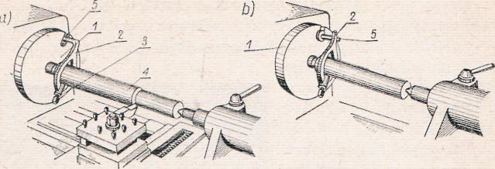
Rys. 15 przedstawia zamocowanie przedmiotu w kłach wrzeciennika i konika. Do wprawiania w ruch przedmiotu obrabianego służy zabierak 2 zamocowany śrubą 3 na przedmiocie 4, napędzany tarczą zabieraka 1 nakręconą na końcówkę wrze­ciona.
Zabieraki bywają wygięte i proste.
Rys. 15. Zamocowanie przedmiotu w kłach i przenoszenie ruchu z wrzeciona na przedmiot obrabiany za pomocą: a — zabieraka wygiętego, b — zabieraka prostego, 1 — tarcza zabierakowa, 2 — zabierak, 3 — śruba zabierakowa, 4 — przedmiot, 5 — wyjęcie w tarczy zabierakowej lub palec zabieraka prostego

Slide 19
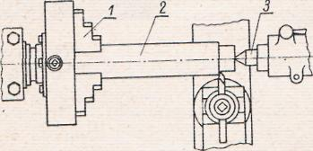
Długi przedmiot zamocowuje się od strony wrzeciona w uchwycie 1, a od strony konika w kle 3 (rys. 16).
Rys. 16. Przedmiot zamocowany w uchwycie i podparty kłem konika

Slide 20
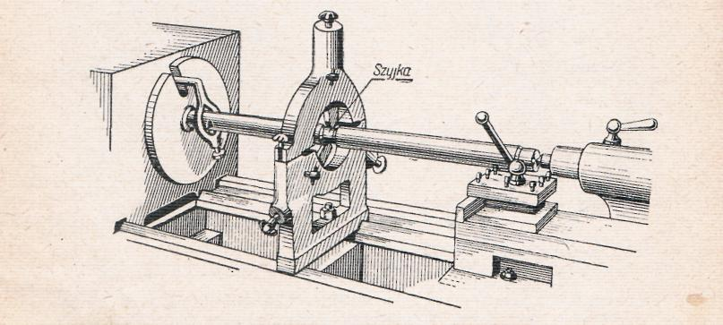
Długie i cienkie przedmioty mogłyby pod naciskiem noża być wyginane. Aby temu zapobiec, podtrzymuje się je podtrzymkami, które bywają dwóch typów. Podtrzymka przesuwna ustawiana jest na suporcie i przesuwa się wraz z nim. Podtrzymuje ona przedmiot w miejscu już obrobionym, ustawia się ją jak najbliżej
noża. Podtrzymkę stałą (rys. 17) ustawia się na łożu sztywno, mniej więcej w połowie odległości między kłami. Przedmiot w miejscu podparcia toczy się uprzednio w celu utworzenia szyjki, do której dosuwa się szczęki podtrzymki.
Rys. 17. Podtrzymka stała

Slide 21
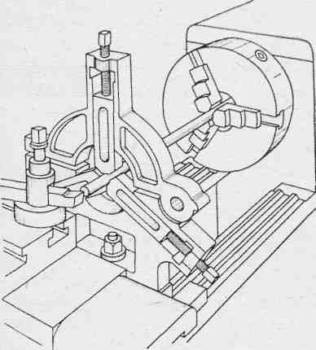
Zamocowanie w uchwycie samocentrującym i podtrzymce stałej stosuje się również w wypadku, gdy długi wałek musi być obrobiony od czoła, np. ma mieć wywiercony otwór, wytoczony stożek lub toczenie poprzeczne. (rys. 18).
Rys. 18. Toczenie końca przedmiotu z zastosowaniem podtrzymki stałej

Slide 22
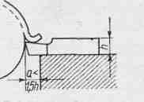
Zamocowywanie noża do toczenia.
Aby powierzchnie toczone były obrobione gładko, nie wystarczy zastosowanie właściwych noży: zdzieraka i wykańczaka.
Muszą one być odpowiednio ustawione, tj. na wysokości kłów. Noże powinny być dostosowane wymiarami poprzecznego przekroju do wielkości tokarki, a wysunięcie noża z imaka nożowego nie powinno przekraczać półtorej wysokości chwytu nożowego (rys. 19).
Rys.19 Prawidłowe wysunięcie noża z imaka

Slide 23
Zwykle pod podstawową powierzchnię noża trzeba podłożyć podkładki, żeby wierzchołek noża znalazł się na wysokości kłów tokarskich (rys. 20).
Rys.20

Slide 24
Podkładki powinny się znajdować w normalnym wyposażeniu tokarki. Każdy tokarz powinien sam je wykonać. Szerokość podkładek powinna odpowiadać szerokości noża. Trzeba mieć kilka podkładek różnej grubości, płasko i równo opiłowanych. Nie należy dawać zbyt wiele podkładek pod nóż. Im mniej, tym lepiej. Podkładki powinny być równo ułożone, a nóż powinien spoczywać całą podstawą na podkładkach (rys. 21).
Rys. 21. Ustawienie noża na podkładkach: a — prawidłowe, b , c — nieprawidłowe

Slide 25
Elementy konstrukcyjne noży tokarskich.
Nóż tokarski składa się z części roboczej i chwytu (rys. 22). Od kształtu części roboczej zależy prawidłowość toczenia i jego wydajność.
Rys. 22. Nóż tokarski

Slide 26
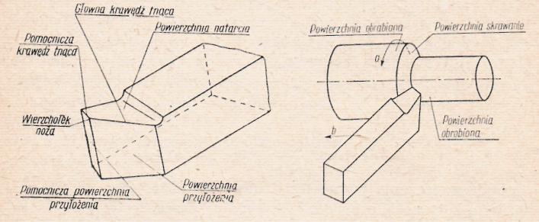
Na rys. 23 przedstawiono część roboczą noża i podano nazwy jej elementów.
Rys. 23. Część robocza noża

Slide 27
Rys. 24 przedstawia położenie noża podczas toczenia wzdłużnego i zawiera nazwy powierzchni obrabianego przedmiotu. Strzałka a wskazuje kierunek obrotu przedmiotu toczonego, a strzałka b — kierunek posuwu noża. Podczas toczenia tylko część krawędzi tnącej skrawa i ta część nazywa się czynną krawędzią tnącą. Główna krawędź tnąca i pomocnicza krawędź tnąca przecinają się, tworząc tzw. wierzchołek noża. Żeby wierzchołek noża wzmocnić, zaokrągla się go łukiem o niewielkim promieniu r = 0,5-1,6 mm.
Dzięki temu nóż jest trwalszy, tj. dłużej pracuje bez ostrzenia. Zaokrąglenie (o dużym promieniu) ma wpływ na gładkość obrobionej powierzchni.
Rys. 24. Położenie noża podczas toczenia i nazwy powierzchni toczonego przedmiotu

Slide 28
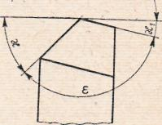
Położenie powierzchni przyłożenia i natarcia określają kąty noża.
Podczas toczenia krawędź tnąca najczęściej jest ustawiona skoś­nie do tworzącej toczonego przedmiotu i tworzy z nią kąt χ, który nazywa się kątem przystawienia. Kąt, który tworzy pomocnicza krawędź tnąca z tworzącą obrabianego przedmiotu, nazy­wa się pomocniczym kątem przystawienia i oznacza się go χ₁. Między kątami przystawienia i kątem wierzchołkowym noża ε (kąty zarysu) istnieje związek (rys. 25):
χ + ε + χ₁ = 180°
Rys. 25. Kąty zarysu noża

Slide 29
Również jest bardzo ważne ustawienie krawędzi tnącej noża. Jeżeli przez wierzchołek noża poprowadzimy płaszczyznę równoległą do płaszczyzny podstawowej, to mogą zachodzić 3 wypadki:
kąt pochylenia λ głównej krawędzi tnącej jest dodatni, gdy wierzchołek noża jest najniższym punktem krawędzi tnącej,
jeżeli cala krawędź tnąca układa się na płaszczyźnie, to kąt pochylenia λ głównej krawędzi tnącej jest zerowy, lub
jeżeli wierzchołek noża jest najwyższym punktem krawędzi tnącej to kąt pochylenia λ głównej krawędzi tnącej jest ujemny (rys. 26). Kąt λ ma wpływ na kierunek spływania wióra.
Rys. 26. Kąt pochylenia głównej krawędzi tnącej: a — dodatni, b — zerowy, c — ujemny

Slide 30
Podczas toczenia ważne jest ustawienie noża, gdyż od tego za­leżne są kąty noża, prawidłowa i wydajna praca skrawania oraz zapotrzebowanie energii do toczenia.
Nóż można ustawić tak, że jego wierzchołek będzie się znajdował na wysokości kłów tokarki albo też powyżej lub poniżej osi kłów (rys. 27).
a) b) c)
Rys. 27. Zależność wartości ostrza od ustawienia wierzchołka noża do toczenia

Slide 31
Z określeń dotyczących kątów noża, z którym muśmy się zapoznali, wynika, że tylko kąt ostrza β w danym nożu jest kątem niezmiennym. Inne kąty są zależne od ustawienia. W przypadku ustawienia wierzchołka noża na wysokości osi kłów kąt przyłożenia a i kąt natarcia Y będą najwygodniejsze, gdyż one przy takim położeniu zostały ustalone (rys. 27 a).
Rys. 27 a

Slide 32
W przypadku ustawienia noża powyżej osi tokarki (rys. 27 b) kąt przyłożenia a stanie się mniejszy i to tym mniejszy, im wyżej nóż zostanie ustawiony, a w pewnym położeniu kąt przyłożenia a stanie się równy zeru. Dalsze podnoszenie noża spowoduje odsuwanie wierzchołka noża od powierzchni obrabianej i tarcie powierzchni przyłożenia po powierzchni obrobionej (gdy α < 0). Kąt natarcia γ będzie w razie podnoszenia noża wzrastał o tyle, o ile zmaleje kąt przyłożenia, bo istnieje zależność α + β + γ = 90°. Zrozumiałe jest, że przy dużym kącie natarcia γ łatwość skrawania będzie duża, a moc skrawania mała, ale nóż wyginany od nacisku wióra będzie się wahał koło punktu podparcia 0 (rys. 27 b) i wgłębiał w materiał, co może niekiedy spowodować złamanie noża, a zawsze szybsze jego zużycie. Wprost przciwne zjawisko zaobserwujemy, jeżeli ustawimy nóż poniżej osi tokarki (rys. 27 c). Kąt przyłożenia a w miarę opuszczania noża będzie wzrastał, a kąt natarcia γ o tyleż zmaleje. Spowoduje to cięższą obróbkę (większe zużycie mocy).
c)
b)
Rys.27

Slide 33
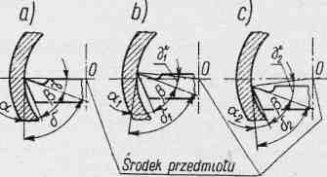
Podobne zjawisko zaobserwujemy przy wytaczaniu otworów, lecz w kierunku odwrotnym. Ustawienie noża na wysokości osi kłów jest najodpowiedniejsze, bo wówczas główne kąty noża mają najwłaściwszą wartość (rys. 28 a).
Rys. 28. Wartości kątów ostrza od ustawienia wierzchołka noża do wytaczania

Slide 34
Ustawienie wierzchołka noża powyżej osi kłów (rys. 28 b) spowoduje, że kąt natarcia y zmaleje, a o tyleż wzrośnie kąt przyłożenia α. Opór skrawania wzrośnie. Jeżeli nóż zostanie opuszczony tak, że jego wierzchołek znajdzie się poniżej osi kłów (rys. 28 c), to kąt natarcia wzrośnie, a o tyleż zmaleje kąt przyłożenia α. Opór skrawania się zmniejszy. Ustawienie takie jednak jest niebezpieczne dla gładkości obrabianej powierzchni, bo nóż, drgając, będzie się wgłębiał w materiał obrabiany i na powierzchni pozostawiał nierówności, a nawet wobec wklęsłości powierzchni obrabianej drgający nóż może zaczepiać dolną częścią o powierzchnię i niszczyć jej gładkość. Jest on przy tym narażony na złamanie.
Rys.28 Wartości kątów ostrza od ustawienia wierzchołka noża do wytaczania
Notes:
Z powyższego rozumowania wynika, że jedynie racjonalne i te­oretycznie uzasadnione jest ustawianie noża wierzchołkiem na wy­sokość kłów w każdym razie w taki sposób, żeby płaszczyzna przechodząca przez wierzchołek noża i równoległa do jego podstawy przechodziła przez oś tokarki (oś kłów). W niektórych wypadkach, np. przy dokładnym wytaczaniu, korzystne jest ustawienie wierz­chołka noża powyżej (około 0,01 d) osi toczenia.

Slide 35
Warunki skrawania.
Przez warunki skrawania na obrabiarkach rozumiemy warunki, w których odbywa się zdejmowanie warstwy zewnętrznej materiału z przedmiotu obrabianego w celu uzyskania odpowiedniego wymiaru, kształtu i gładkości powierzchni obrabianej.
Najważniejsze z warunków skrawania to szybkość skrawania, głębokość skrawania i posuw. Od tych warunków zależą w dużym stopniu trwałość ostrza narzędzia i koszt przedmiotu obrabianego, jak również wydajność obróbki.
Do skrawania przedmiot obrabiany i ostrze narzędzia muszą się wzajemnie przesuwać. Podczas toczenia przedmiot się obraca, dzięki czemu następuje skrawanie, nóż wykonuje ruch posuwowy wzdłuż obrabianej powierzchni, dzięki czemu obróbka trwa bez przerwy aż do zakończenia obróbki określonej powierzchni.

Slide 36
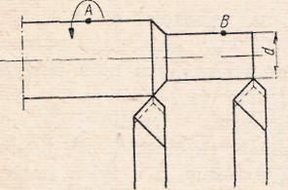
Szybkość skrawania. Mamy do obrobienia przedmiot w kształcie walca, którego średnice są w różnych punktach różne (rys. 29).
Rys. 29. Przykład przedmiotu
obrabianego o różnych średnicach
Dowolne punkty A i B obrane na powierzchni przedmiotu w miejscach, w których średnice walca różnią się między sobą, przebędą w ciągu jednego obrotu przedmiotu drogę równą obwodowi przedmiotu, który w tych punktach będzie różny. Obwód przedmiotu, na którym znajduje się punkt A (rys. 29) wy­niesie π• D, zaś obwód przedmiotu w punkcie B wyniesie π • d. Już z tego widać, że drogi różnych punktów tego samego przedmiotu są różne i zależne od średnic okręgów kół, po których te punkty podczas obrotu przebiegają. Droga będzie tym większa, im większa jest średnica przedmiotu w obrabianym miejscu.

Slide 37
Szybkość skrawania w razie toczenia jest to droga każdego punktu powierzchni obrabianej w ciągu jednej minuty, tzn. że szybkość skrawania v równa jest prędkości obwodowej na minutę
v = π x d x n [ m/min] [1]
We wzorze tym:
d — średnica obrabianego przedmiotu w metrach, n — prędkość obrotowa w obrotach na minutę (obr/min).
Na rysunkach wymiary są podawane w milimetrach i w prze­myśle mechanicznym w ogóle mierzy się w milimetrach, toteż wzór v = π x d x n [ m/min]
przekształcamy w sposób taki gdzie d wyrażone jest w milimetrach
W celu doprowadzenia wzoru do jednostek metrycznych dzieli się wartość d przez 1000.

Slide 38
Przykład 1. Średnica wałka d = 65 mm. Wałek wykonuje
n = 250 obr/min. Obliczyć szybkość skrawania przy toczeniu wałka.

Slide 39
Tokarz ma zwykle do rozwiązania inne zadanie. Z tablic może znaleźć z jaką szybkością skrawania należy toczyć dany materiał. Powinien on znaleźć prędkość obrotową n, na którą należy nastawić wrzeciono tokarki. Oblicza się ją ze wzoru
Po przekształceniu
We wzorze tym:
v — szybkość skrawania w m/min,
d —; średnica obrabianej powierzchni w mm.

Slide 40
Przykład 2. Średnica wałka wynosi 90 mm. Wiadomo (z tablic), że szybkość skrawania wałka stalowego nożem z nalutowaną płytką z węglików spiekanych wynosi 120 m/min. Obliczyć prędkość obrotową wrzeciona.
W obliczeniu stosujemy wzór
Bardzo często tak obliczona prędkość obrotowa wrzeciona na tokarce nie istnieje. W takim razie dobieramy najbliższą mniejszą prędkość obrotową wrzeciona, którą na tokarce dysponujemy.

Slide 41
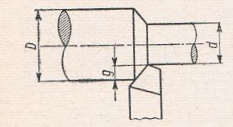
Głębokość skrawania jest to odległość powierzchni obrobionej od powierzchni obrabianej mierzona w kierunku prostopadłym do powierzchni obrobionej. W toczeniu głębokość skrawania g będzie wynosiła (rys. 30)
Rys.30. Głębokość skrawa­nia w toczeniu
gdzie:
D — średnica powierzchni obrabianej w mm, . d — średnica powierzchni obrobionej w mm.

Slide 42
Przykład. Obliczyć głębokość skrawania g, jeżeli wałek przed obróbką ma średnicę = 75 mm, a po obróbce 70 mm.

Slide 43
Naddatki.
Każdy przedmiot, który ma być obrabiany, musi być wykonany z pewnym nadmiarem wymiarów na obróbkę, tzw.
naddatkiem. Naddatek może być skrojony jednym przejściem noża lub większą liczbą przejść i powinien być możliwie mały, bo wtedy zużywamy najmniej materiału na skrojenie oraz mało energii na pracę skrawania. Jednak naddatek powinien zapewniać uzyskanie czystej i gładkiej powierzchni obrobionej. W czasie toczenia skrawamy zwykle dwie warstwy materiału. Pierwszą warstwę toczy się zgrubnie w tym celu, żeby wyrównać powierzchnię. Drugą warstwę, zwykle bardzo cienką, skrawa się wykańczająco.
Wartości naddatku na obróbkę podawane w tablicach technologicznych odnoszą się do średnicy. Naddatki odnoszące się do promienia muszą być wyraźnie zaznaczone.

Slide 44
Posuw.
Żeby skrawanie na tokarce było ciągłe, musi być zastosowany posuw.
Posuw jest wzdłużny, jeżeli nóż podczas toczenia odbywa drogę wzdłuż łoża.
Posuw jest poprzeczny, jeżeli nóż odbywa podczas toczenia drogę w poprzek łoża, prostopadle do osi toczenia (tokarki).
Posuw jest skośny, jeżeli podczas toczenia nóż odbywa drogę skośnie do łoża.
W tokarce nóż otrzymuje ruch posuwowy z wrzeciona tokarki za pomocą mechanizmów posuwowych.
Wartość posuwu mierzy się w milimetrach na jeden obrót wrzeciona (mm /obr).
Jest ona zależna od materiału obrabianego i rodzaju obróbki.

Slide 45
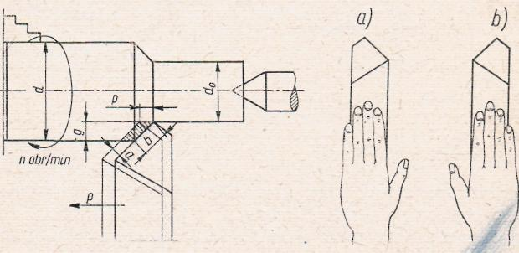
Rysunek 31 przedstawia schematycznie kolejne położenie noża przed rozpoczęciem obrotu przedmiotu obrabianego i po dokonaniu jednego obrotu podczas toczenia wzdłużnego. Z rysunku łatwo wywnioskować, że nóż skrawa warstewkę materiału, której przekrój poprzeczny jest równoległobokiem.
Rys. 31. Kolejne położenie noża przed i po dokonaniu obrotu toczonego wałka
Grubość warstewki na rysunku została oznaczona literą a, szerokość zaś równa długości czynnej krawędzi tnącej literą b. Pole przekroju warstewki będzie równe iloczynowi długości boku i wysokości. Jeżeli przyjmiemy za długość boku równoległoboku skrawanego posuw p, to odpowiednio wysokością będzie głębokość skrawania g, a więc pole przekroju
f = p x g mm²
1

Slide 46
Przykład.
Obliczyć pole f przekroju warstwy skrawanej, jeżeli posuw wynosi 0,3 mm/obr, a głębokość skrawania g = 4 mm
f= P • 9 = 0,3 • 4 = 1,2 mm²

Slide 47
Klasyfikacja noży tokarskich.
Noże dzieli się na zdzieraki i wykańczaki.
Noże zdzieraki stosowane są wówczas, gdy trzeba zdjąć warstewkę zewnętrzną z obrabianego przedmiotu, ale nie zależy nam na gładkości obrabianej powierzchni.
Noże dzielimy na prawe i lewe.
Prawym nożem nazwano taki nóż, który zamocowany w imaku suportowym skrawa, przesuwając się od konika do wrzeciennika.
Lewym nożem nazwano nóż, który skrawa, przesuwając się od wrzeciennika do konika. Do rozpoznania noża prawego lub lewego stosuje się również prawo dłoni.

Slide 48
Prawo dłoni (rys. 32).
Nóż położony płaszczyzną podstawową na stole, zwrócony częścią roboczą od robotnika będzie prawym wtedy, kiedy po przykryciu go prawą dłonią tak, żeby palec środkowy wskazywał wierzchołek noża, będzie miał krawędź tnącą po tej samej stronie, po której znajduje się wielki palec prawej ręki. Jeżeli nóż przykryty w taki sam sposób lewą ręką będzie miał krawędź tnącą po tej samej stronie, po której jest wielki palec, to taki nóż będzie nożem lewym.
Rys. 32. Określanie noży a — lewy, b — prawy

Slide 49
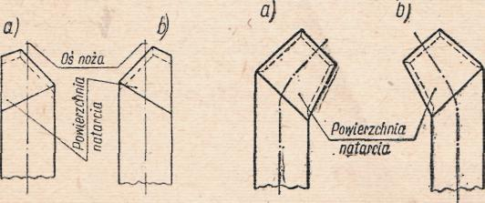
Noże mogą być proste (rys. 33), jeżeli ich oś jest prosta, lub wygiąte (rys. 34), jeżeli ich oś jest wygięta.
Rys. 33. Noże proste: Rys. 34. Noże wygięte: a —
a —lewy, b—prawy lewy, b — prawy

Slide 50
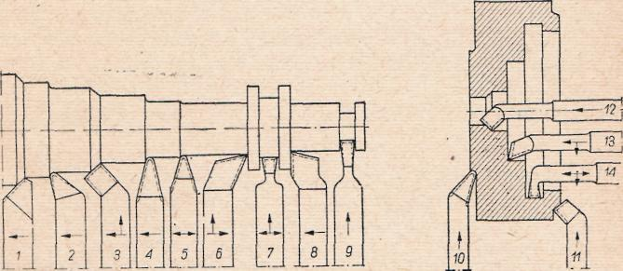
Noże do toczenia są znormalizowane. Niektóre z noży normalnych przedstawiono na rysunku 35.
Rys. 35. Znormalizowane suportowe noże tokarskie:
1 — zdzierak prosty prawy,
2 — zdzierak okrągły wygięty w prawo,
3 — zdzierak wygięty w prawo,
4 — zaokrąglony prosty,
5 — gładzik spiczasty,
6 — bocian wygięty w lewo,
7 — wykańczak prostoliniowy,
8 — boczny odsądzony w prawo,
9 — przeci­nak odsądzony obustronnie,
10 — zaokrąglony wygięty w lewo,
11 — zdzierak boczny wygięty w prawo,
12 — wytaczak prostoliniowy,
13 — wytaczak spiczasty,
14 — wytaczak hakowy prostoliniowy

